Slide 1
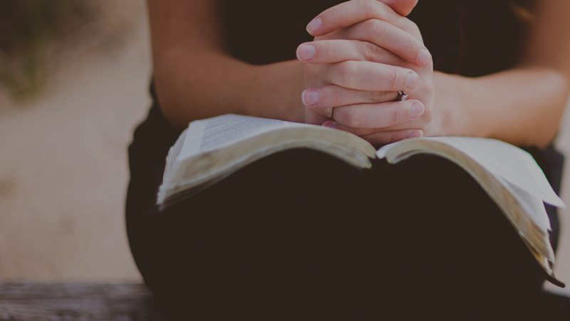
Η Αγία Γραφή
Η Αγία Γραφή
Είναι το Ιερό βιβλίο των Χριστιανών
Αποτελείται από δύο συλλογές βιβλίων: Την Παλαιά Διαθήκη με 49 βιβλία και την Καινή Διαθήκη με 27 βιβλία
Ο «Κλειστός» κατάλογος των 76 βιβλίων της Παλαιάς και της καινής Διαθήκης στον οποίο δεν μπορεί να προσθέσει ή να αφαιρέσει κανείς κανένα βιβλίο, λέγεται κανόνας της Αγίας Γραφής. Είναι τα γνήσια βιβλία της

Slide 2
Το ταξίδι της Αγίας Γραφής
Η Αγία Γραφή:
περιγράφει την εμπειρία της συμπόρευσης του ανθρώπου με τον Θεό
Η συμπόρευση αυτή ξεκινά με το ταξίδι του Αβραάμ που αφήνει την πατρική του εστία με εντολή του Θεού και μαζί με την γυναίκα του Σάρρα «ανοίγεται» σε άγνωστα μέρη με μοναδικό όπλο την πίστη του. Το ταξίδι κορυφώνεται με το βιβλίο της Αποκάλυψης για να συνεχιστεί μέσα στην Εκκλησία!
Δίνει απαντήσεις στις αναζητήσεις του ανθρώπου
Δεν απαντά στο ερώτημα ποιος είναι ο Θεός αλλά πώς δρα: είναι φίλος του ανθρώπου, φιλάνθρωπος και του προσφέρει την ελευθερία από κάθε τι που τον σκλαβώνει
έχει δραματικές, αφηγήσεις με απρόσμενο τέλος και όχι πάντα ευτυχές
Δεν είναι μονόλογος του Θεού, αλλά ένας διάλογος Θεού και ανθρώπου που ξεκινά από τον ίδιο τον Θεό . Στοιχείο του διαλόγου η Σάρκωση του Χριστού, ο οποίος διδάσκει, συνομιλεί με τον άνθρωπο, διδάσκει, θαυματουργεί, σταυρώνεται και ανασταίνεται.
Παρουσιάζει τον άνθρωπο να διαλέγεται με το Θεό, άλλοτε διαμαρτυρόμενος για την αδικία και άλλοτε διαφωνώντας
Παρουσιάζει τα πρόσωπα όχι ωραιοποιημένα, αλλά με όλα τα προτερήματα και τα ελαττώματά τους! π.χ. ο Δαβίδ και ο Απόστολος Πέτρος παρουσιάζονται με μεγάλες πτώσεις και ανατάσεις!

Slide 3
Σκοπός της συγγραφής και ανάγνωσης των βιβλικών διηγήσεων
Να καταλάβουμε ότι η παρουσία του Θεού στη ζωή μας αποτελεί δώρο που μας δωρίστηκε χωρίς αντάλλαγμα
Να γίνουμε ευεργέτες των ανθρώπων χαρίζοντας συμπαράσταση στους αδύναμους, βλέποντας σε αυτούς τον ίδιο τον Χριστό

Slide 4
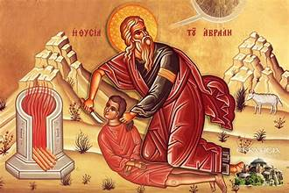
Η θυσία του Αβραάμ

Slide 5
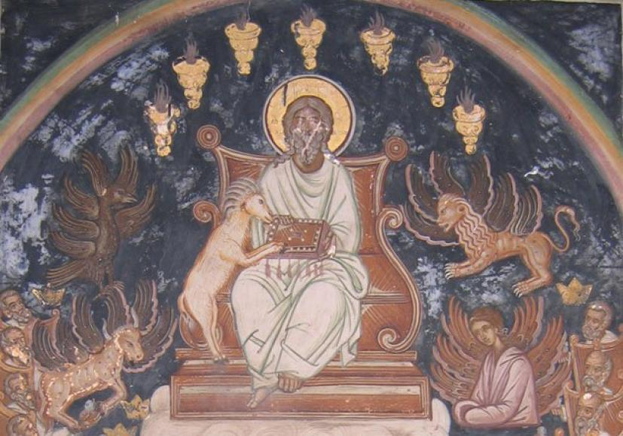
Τα τέσσερα ζώα της Αποκάλυψης

Slide 6
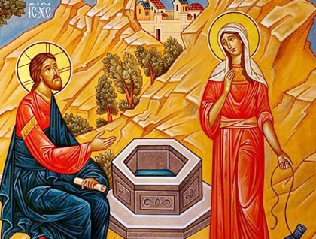
Ο Θεός συνομιλεί με τον άνθρωπο Ο διάλογος του Χριστού με την Σαμαρείτισσα

Slide 7
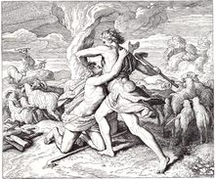
Η Παλαιά Διαθήκη
Η συγγραφή της Παλαιάς Διαθήκης διαρκεί 1000 χρόνια
Είναι ένα βιβλίο με συγκρούσεις : Ο Κάιν σκοτώνει τον αδερφό του τον Άβελ
Είναι ένα βιβλίο που δείχνει ότι η ζωή του
Ανθρώπου είναι γεμάτη κινδύνους: ο άνθρω-
πος πονά και φοβάται τον θάνατο. Η μόνη
λύση η σύνδεσή του με τον Θεό!

Slide 8
Η Καινή Διαθήκη
Το πρώτο χρονολογικό βιβλίο της Καινής Διαθήκης είναι η Α΄ επιστολή του Αποστόλου Παύλου προς Θεσσαλονικείς
Το τελευταίο βιβλίο της Καινής Διαθήκης είναι η Αποκάλυψη του Ιωάννη
Ο Χριστός γεννιέται όταν αυτοκράτορας ήταν ο Οκταβιανός Αύγουστος, ο οποίος έφερε τη γαλήνη και την τάξη στην αυτοκρατορία! Παρόλα αυτά η ηθική και οικονομική εξαθλίωση ήταν μια πραγματικότητα.

Slide 9
Τι σημαίνει Εκκλησία
Μέσα σε αυτόν τον κόσμο ο Χριστός φέρνει τον καινούργιο κόσμο της Βασιλείας του Θεού, την Εκκλησία, το ίδιο Του το Σώμα!
Εκκλησία σημαίνει πρόσκληση και έκκληση για έξοδο από τον εγωϊσμό και συνάντηση με τον προσωπικό Θεό, τον συνάνθρωπο και την κτίση.
Η Εκκλησία προσφέρει στον άνθρωπο το φάρμακο της Αθανασίας, τον ίδιο το Χριστό!
Ο Λόγος του Θεού, η Αγία Γραφή, που μεταμορφώνει τον κόσμο βρίσκεται πάνω στην Αγία Τράπεζα, εκεί που το ψωμί και το κρασί «μεταμορφώνονται» σε Σώμα και Αίμα Χριστού, πάνω από τα λείψανα των μαρτύρων

Slide 10
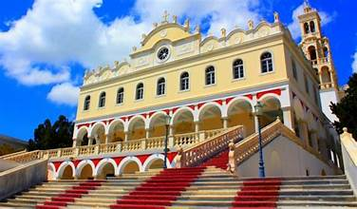
Εκκλησία της Παναγίας της Τήνου

Slide 11
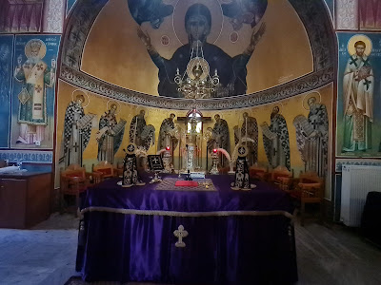
Αγία Τράπεζα

Slide 12
Ομαδική εργασία
Χωριζόμαστε σε ομάδες και απαντάμε
Ερώτηση:
Χρειαζόμαστε την Αγία Γραφή;

Slide 13
Πηγές εικόνων
https://greek.bible/
https://www.ekklisiaonline.gr/nea/i-thysia-tou-avraam-patera-echoume-ti-fotia-ke-ta-xyla-alla-pou-ine-to-arni-gia-ti-thysia-vinteo/
https://el.wikipedia.org/wiki/%CE%9A%CE%AC%CE%B9%CE%BD#/media/%CE%91%CF%81%CF%87%CE%B5%CE%AF%CE%BF:Schnorr_von_Carolsfeld_Bibel_in_Bildern_1860_013.png
https://www.ekklisiaonline.gr/nea/panagia-tis-tinou-giati-i-ikona-theorite-thavmatourgi/
https://www.sidirokastro.org/2023/04/2023_8.html
https://www.sostis.gr/blog/item/1397-o-dialogos-tou-xristou-me-tin-samareitida

Slide 14
3^{ο} ΓΥΜΝΑΣΙΟ ΚΟΖΑΝΗΣ
ΕΚΠΑΙΔΕΥΤΙΚΟΣ ΠΕ01
ΔΕΣΠΟΙΝΑ ΝΙΚΟΛΑΪΔΟΥ

